Slide 1
Des ressources institutionnelles
EDUSCOL
Autres académies
Académie de Versailles
Le site de la réforme
Strabon
Exemple l’académie d’Amiens

Slide 2
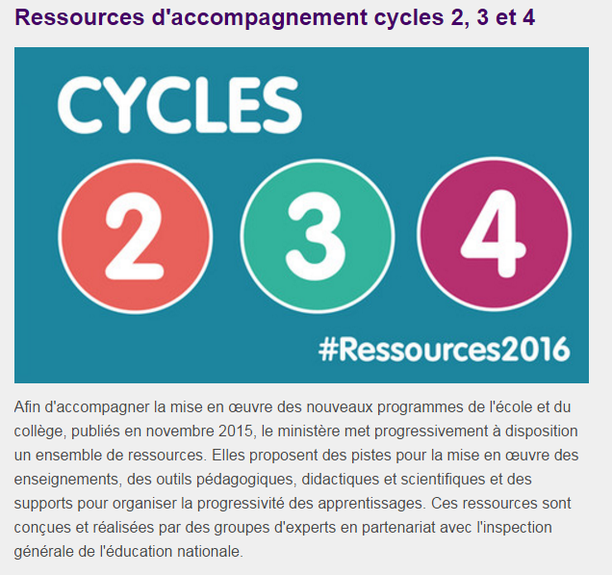
EDUSCOL
http://acver.fr/eduscolref
http://eduscol.education.fr/

Slide 3
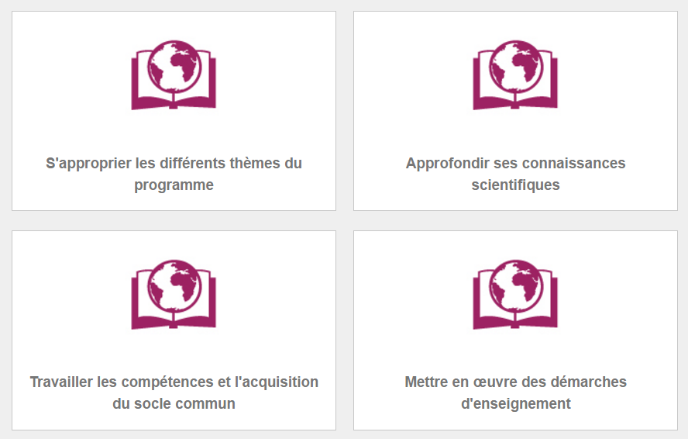
EDUSCOL
http://acver.fr/cycle4
en cours de construction
Cycle 4
http://eduscol.education.fr/pid34218/histoire-geographie.html

Slide 4
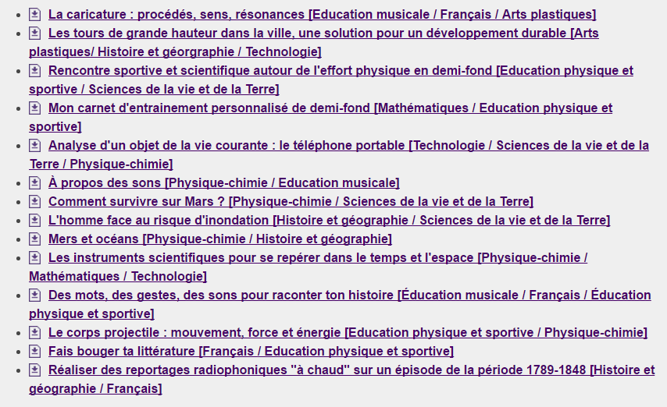
EDUSCOL
http://acver.fr/eduscolepi
Cycle 4 EPI
http://eduscol.education.fr/cid99750/epi.html

Slide 5
EDUSCOL
Des fiches descriptives pour aider les enseignants à concevoir leurs EPI
http://cache.media.eduscol.education.fr/file/EPI/51/6/RA16_C4_EPI_3_risque_inondation_555516.pdf

Slide 6
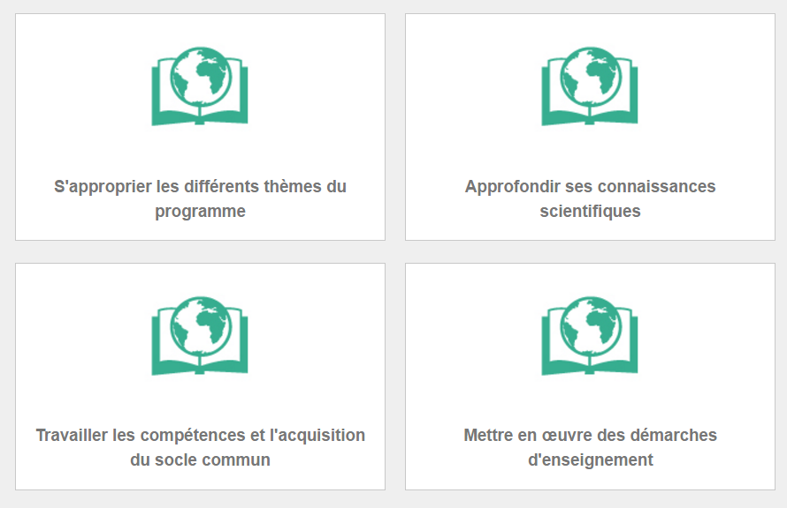
EDUSCOL
http://acver.fr/cycle3
en cours de construction
Cycle 3
http://eduscol.education.fr/pid34178/histoire-geographie.html

Slide 7
http://acver.fr/epiversailles
http://reformeducollege.ac-versailles.fr/les-epi-ressources-produites-par-le-groupe-thematique-de-l-academie-de

Slide 8
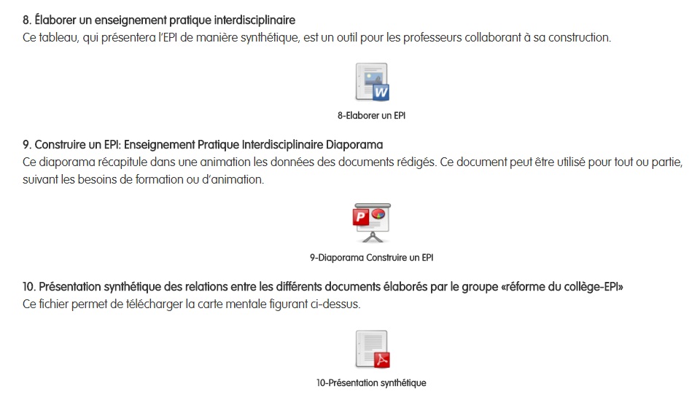
http://acver.fr/epiversailles
http://reformeducollege.ac-versailles.fr/les-epi-ressources-produites-par-le-groupe-thematique-de-l-academie-de

Slide 9
http://www.histoire.ac-versailles.fr/
Les animations de bassin seront mises en ligne progressivement sur Strabon.

Slide 10
D’autres sites académiques proposent des ressourcent pour mettre en œuvre les nouveaux programmes
http://histoire-geo.ac-amiens.fr/?Analyse-des-nouveaux-programmes

